Slide 1
EHBO noodzakelijk in Gods Rijk
Is dit gebed nodig?
De vergadering van de duivels
Los van God
Verzoeking is overal
EHBO in Gods Rijk

Slide 2
EHBO noodzakelijk in Gods Rijk
Is dit gebed nodig?
De vergadering van de duivels
Los van God
Verzoeking is overal
EHBO in Gods Rijk

Slide 3
EHBO noodzakelijk in Gods Rijk
Druk betekent:
D - uivel
R - egeert
U - w
K - euzes

Slide 4
EHBO noodzakelijk in Gods Rijk
Is dit gebed nodig?
De vergadering van de duivels
Los van God
Verzoeking is overal
EHBO in Gods Rijk

Slide 5
EHBO noodzakelijk in Gods Rijk

Slide 6
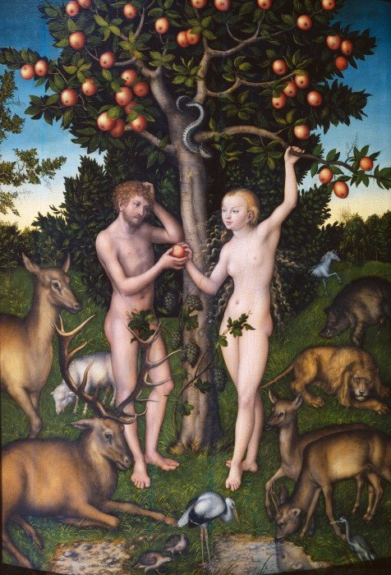
EHBO noodzakelijk in Gods Rijk

Slide 7
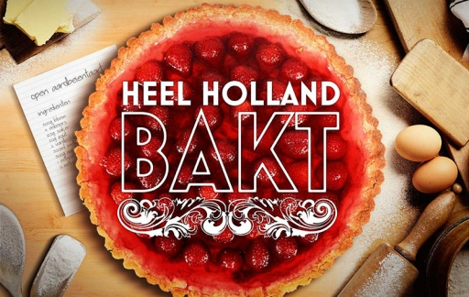
EHBO noodzakelijk in Gods Rijk

Slide 8
EHBO noodzakelijk in Gods Rijk
Is dit gebed nodig?
De vergadering van de duivels
Los van God
Verzoeking is overal
EHBO in Gods Rijk

Slide 9
EHBO noodzakelijk in Gods Rijk
Is dit gebed nodig?
De vergadering van de duivels
Los van God
Verzoeking is overal
EHBO in Gods Rijk

Slide 10
EHBO noodzakelijk in Gods Rijk

Slide 11
EHBO noodzakelijk in Gods Rijk
EHBO betekent:
E - eerste
H - ulp
B - ij
O - nmacht

Slide 12
EHBO noodzakelijk in Gods Rijk
EHBO betekent:
E - nige
H - ulp
B - ij
O - nmacht

Slide 13
EHBO noodzakelijk in Gods Rijk

